Slide 1



小專報告 : 漢堡店點餐網站
報告人:劉為鑫

Slide 2
簡報大綱
1. 網站架構
2. 使用技術
3. 時程表
4. 網站展示
5. 參考資料

Slide 3
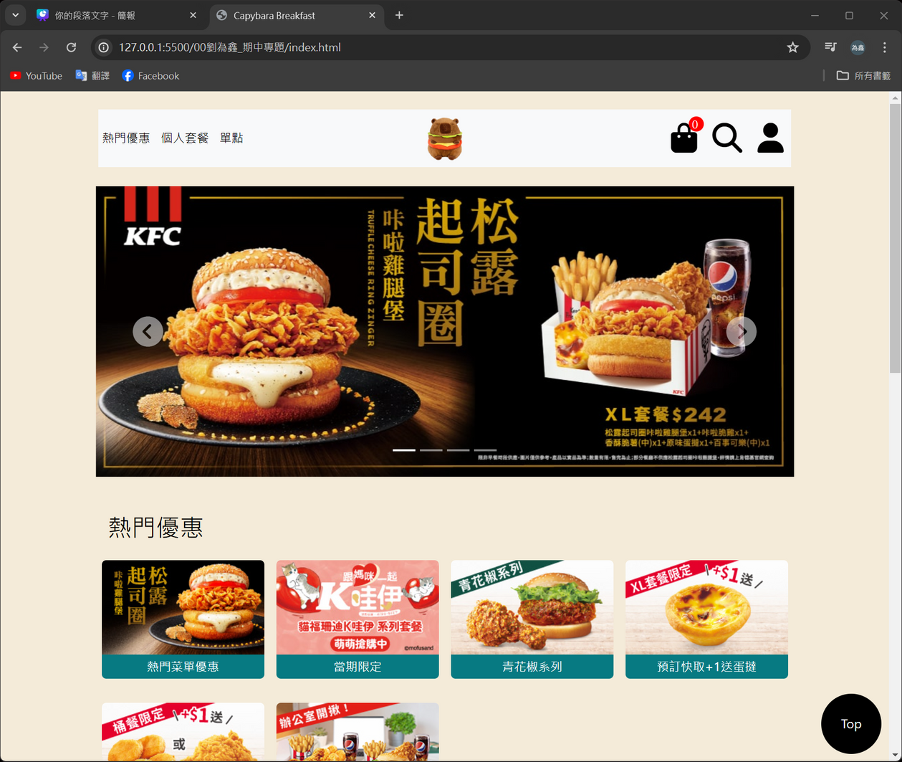
主題 : 漢堡店點餐網站
網站架構
首頁
熱門優惠
個人套餐
單點
搜尋
會員登入
購物車

Slide 4



使用技術
HTML
CSS
JavaScript

Slide 5
時程表
Date | 5/29 | 5/30 | 5/31 | 6/1 | 6/2 | 6/3 | 6/4
主題發想 | 架構設計
頁面製作 | 基本頁面設計 | 基本頁面設計 | 搜尋 | 會員登入 | 購物車 | 購物車 | 購物車
簡報製作 |  |  |  |  |  |  | 簡報

Slide 6
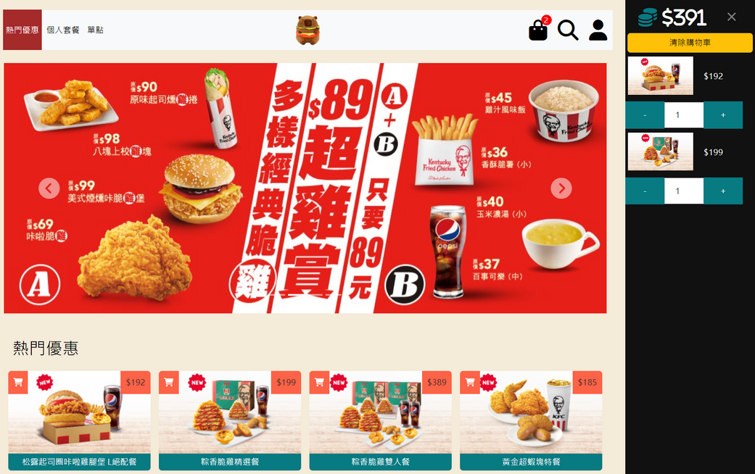
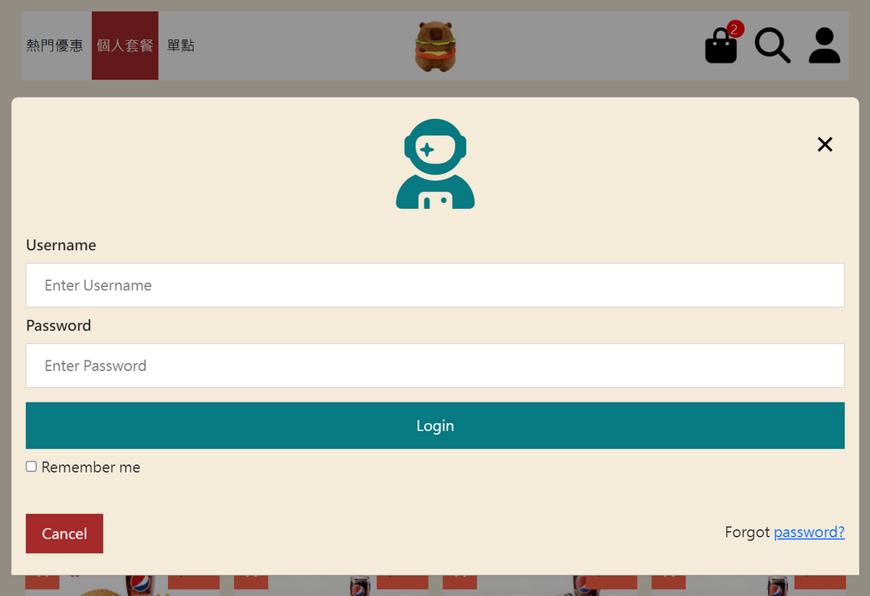
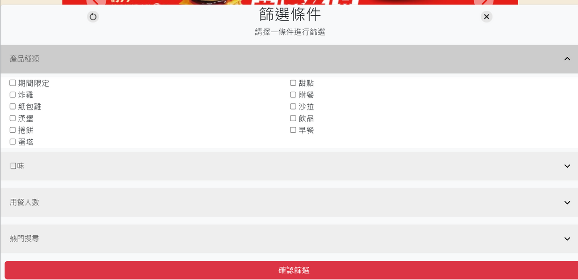
網頁展示

Slide 7
參考資料
capybara圖片出處 : https://www.aliexpress.com/item/1005006292118852.html
其他圖片來源 :
https://www.kfcclub.com.tw/(KFC網站)

Slide 8
THANKS

